Slide 1

CHÀO MỪNG CÁC CON
ĐẾN VỚI TIẾT HỌC

Slide 2
Toán
BẢNG NHÂN 2 (11)

Slide 3
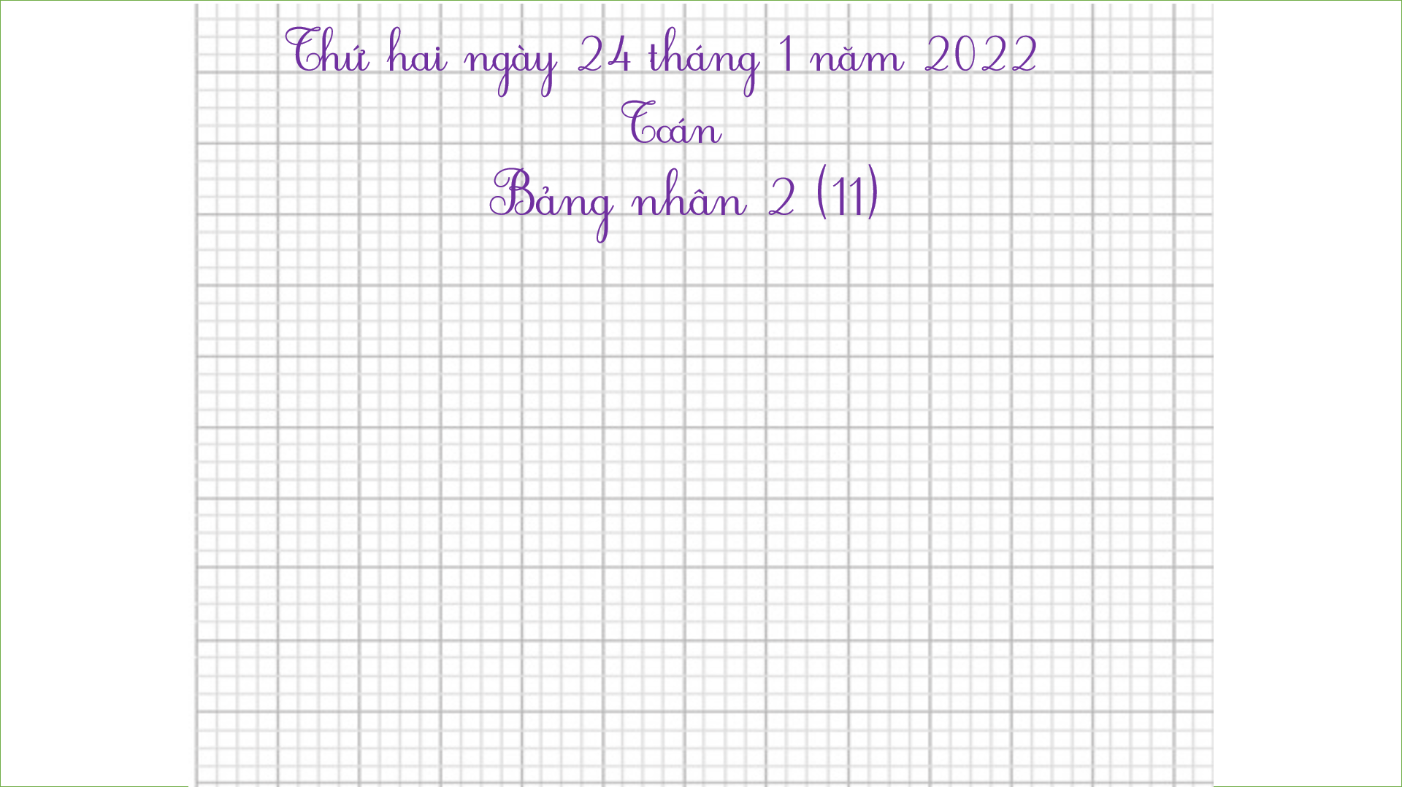

Thứ hai ngày 24 tháng 1 năm 2022
Toán
Bảng nhân 2 (11)

Slide 4


TRÒ CHƠI: ĐẾM THÊM 2
Cách chơi: Học sinh rút một thẻ số bất kì rồi đếm thêm 2 đơn vị (cho đến 20). Nếu tìm đúng, bạn sẽ được quyền mời 1 bạn khác trong lớp nêu tiếp.
8
12
2
6
10
4

Slide 5









Yêu cầu cần đạt
- Vận dụng Bảng nhân 2 để tính nhẩm và giải quyết một số tình huống gắn với thực tiễn.
- Phát triển các năng lực toán học.

Slide 6








Luyện tập

Slide 7
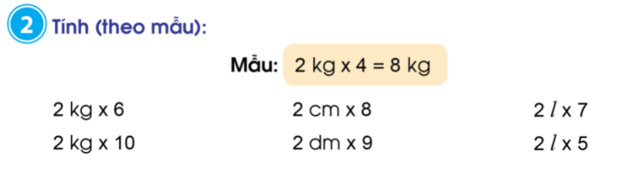
Khi thực hiện tính có đơn vị đo, con cần lưu ý điều gì?
Con hãy làm bài vào vở ô li Toán.

Slide 8
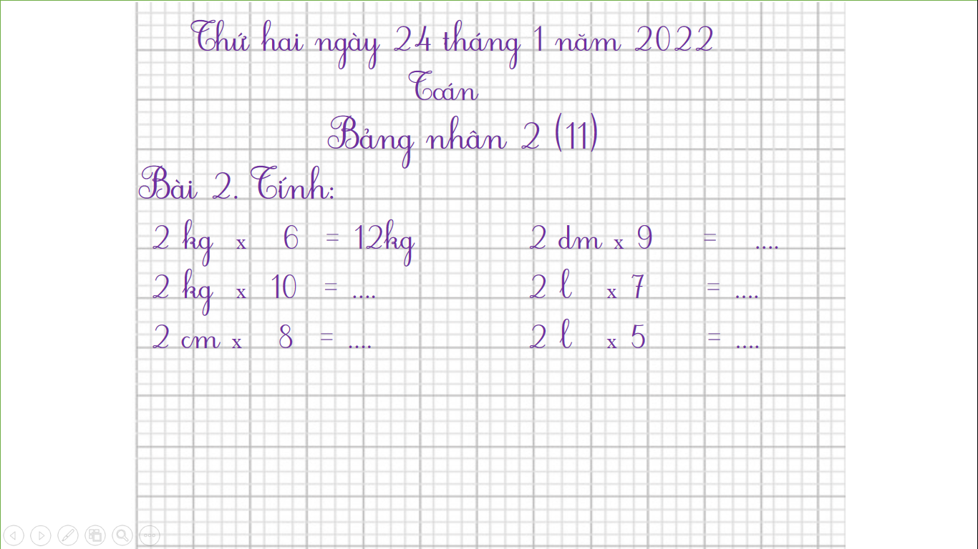
Thứ hai ngày 24 tháng 1 năm 2022
Toán
Bảng nhân 2 (11)
Bài 2. Tính:
2 kg x 6 = 12kg 2 dm x 9 = ….
2 kg x 10 = …. 2 l x 7 = ….
2 cm x 8 = …. 2 l x 5 = ….

Slide 9
Vận dụng

Slide 10
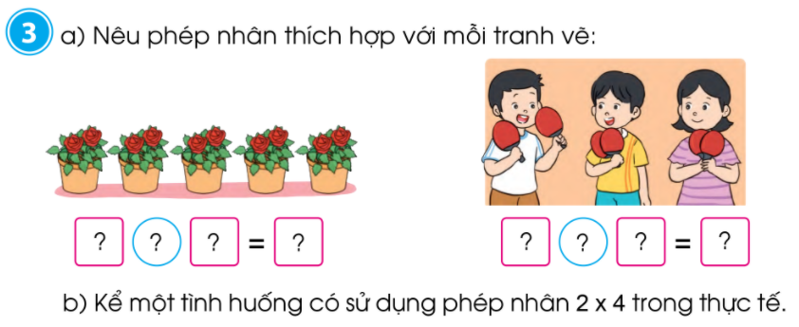
2
x
5
10
2
x
3
6

Slide 11
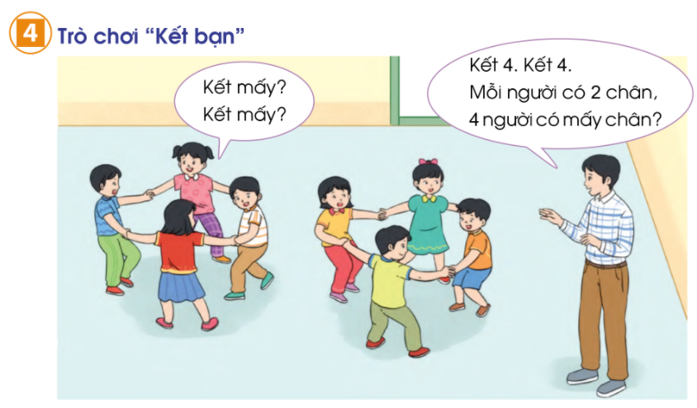
Để kết 4, con cũng có thể tham khảo Bảng nhân 4.

Slide 12
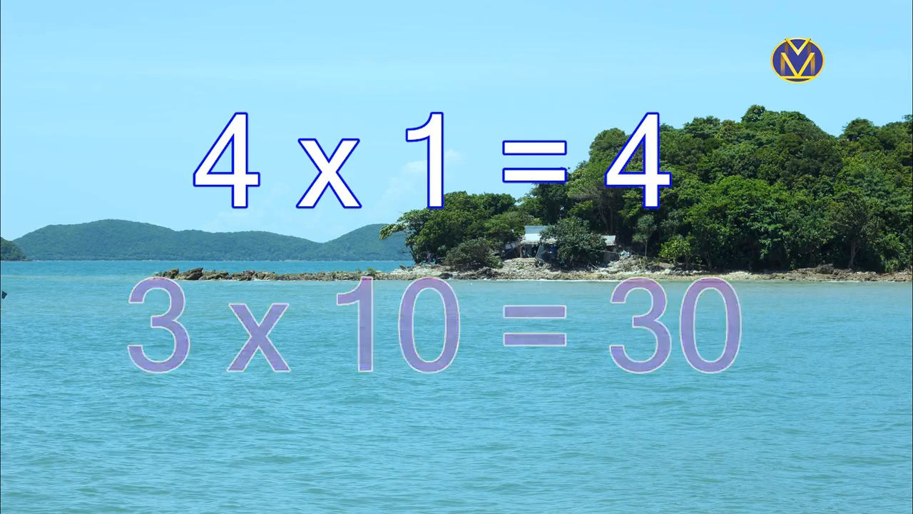

Slide 13

Dặn dò
Hoàn thành bài trong vở BT toán in trang 10,11
- Xem trước bài: Bảng nhân 5 (trang 12)

Slide 14

Hẹn gặp lại các con
trong những tiết học sau!

